Slide 1
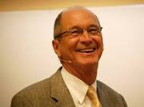
David KOLB
David Kolb a développé un modèle des types d'apprentissage en 1984

Slide 2
David KOLB
De Quoi David Kolb est-il le nom?
David Kolb est un psychologue américain, spécialisé dans le domaine de l'éducation et du développement professionnel. Il est surtout connu pour ses travaux sur l'apprentissage expérientiel et la théorie du modèle en spirale de l'apprentissage.

Slide 3

Qui est David Kolb ?
David Kolb est né en 1939. Il détient un doctorat en psychologie sociale et de la personnalité de l'Université Harvard. Kolb a occupé des postes académiques éminents, notamment à l'Université Case Western Reserve, et il a fondé Experience Based Learning Systems, Inc.

Slide 4

Où David Kolb a mené ses recherches ?
David Kolb a mené ses recherches et son enseignement dans diverses institutions académiques aux États-Unis, principalement à l'Université Case Western Reserve.

Slide 5
Quand est-ce que David Kolb a été actif ?
David Kolb est né en 1939, et il a été actif tout au long de sa carrière universitaire, avec des contributions majeures dans les années 1970 et au-delà. Ses travaux sur l'apprentissage expérientiel ont continué à influencer les domaines de l'éducation et du développement professionnel.

Slide 6
Comment David Kolb a développé sa théorie de l'apprentissage ?
Kolb a développé la théorie de l'apprentissage expérientiel, qui s'appuie sur un modèle en spirale décrivant quatre modes d'apprentissage.

Slide 7

Le modèle de Kolb décrit quatre styles d'apprentissage différents :
concret
actif
réflexif
conceptuel.

Slide 8

Apprendre de manière concrète
Les personnes qui apprennent de manière concrète aiment apprendre par l'expérience.
Elles préfèrent apprendre en faisant, en manipulant des objets ou en participant à des activités pratiques.
Les personnes qui apprennent de manière concrète sont souvent bonnes à résoudre des problèmes et à prendre des décisions.

Slide 9
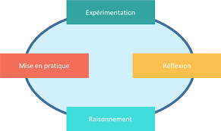
Apprendre de manière active
Les personnes qui apprennent de manière active aiment apprendre en interagissant avec leur environnement.
Elles préfèrent apprendre en faisant des expériences, en participant à des discussions et en travaillant avec d'autres personnes.
Les personnes qui apprennent de manière active sont souvent bonnes à communiquer et à travailler en équipe.

Slide 10
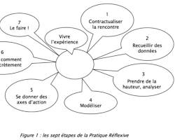
Apprendre de manière réflexive
Les personnes qui apprennent de manière réflexive aiment apprendre en réfléchissant sur leurs expériences.
Elles préfèrent apprendre en observant, en pensant et en analysant.
Les personnes qui apprennent de manière réflexive sont souvent bonnes à analyser des problèmes et à prendre des décisions.

Slide 11
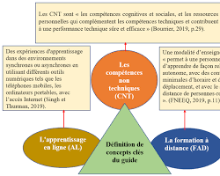
Apprendre de manière conceptuelle
Les personnes qui apprennent de manière conceptuelle aiment apprendre en généralisant leurs expériences.
Elles préfèrent apprendre en créant des modèles, en théorisant et en généralisant.
Les personnes qui apprennent de manière conceptuelle sont souvent bonnes à résoudre des problèmes complexes et à prendre des décisions à long terme.

Slide 12

Conclusion
Le modèle de Kolb est un outil puissant qui peut nous aider à comprendre les différents styles d'apprentissage. En comprenant notre propre style d'apprentissage, nous pouvons mieux identifier les méthodes d'apprentissage qui nous conviennent le mieux. Cela peut nous aider à améliorer notre efficacité. De plus, en comprenant les styles d'apprentissage des autres, nous pouvons mieux les aider à apprendre. Cela peut être utile dans la classe, au travail ou dans les relations personnelles.
En conclusion, le modèle de Kolb est un outil précieux qui peut nous aider à mieux comprendre et à améliorer notre apprentissage.

Slide 13
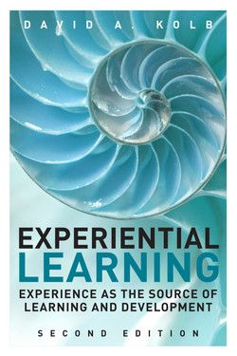
David Kolb
Bibliographie
"Experiential Learning: Experience as the Source of Learning and Development", publié en 1984.
Blog : https://dkolb.org/
Questions et réponses

